Slide 1
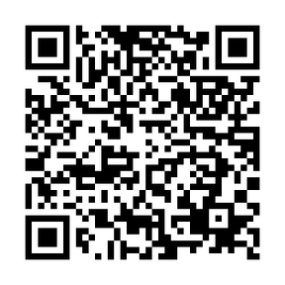
2024 Sep 18
CynTi
-基於聆聽音樂類型之MBTI分類與應用
徐梓薰 謝旻軒

Slide 2

動機
對現代許多人來說，音樂已是日常生活的重要部分，
而MBTI測試也常被用來代表個人的人格特質。
在探索專題方向時，我們發現音樂品味與人格特質之間存在一定的關聯。
我們希望CYNTI能幫助使用者在享受音樂的同時，可以同時進行一些簡單的音樂查詢，也更深入了解自己的音樂型人格。
2
2

Slide 3

目標
➮搜尋：
▸演唱會
(a)日期查詢(b)關鍵字查詢(c)收藏
▸藝人
▸歌曲
➮MBTI：
▸推薦
▸根據喜歡的歌曲預測音樂型MBTI
特色：
透過Linebot實現：
✔依照自己的喜好搜尋並收藏演唱會，省去搜尋時間
✔了解自己的音樂人格並獲得自己可能會喜歡的新歌曲!
3

Slide 4









系統架構圖
存資料
(演唱會、用戶資料...)
利用Spotify API
即時抓取資訊
使用者授權
將用戶ID與透過API取得
的資料存入資料庫
利用docker可在不同環境中快速部屬應用，並讓應用獨立於操作系統及環境
Line APP
user
server
存資料
(line使用者對話紀錄...)
4

Slide 5
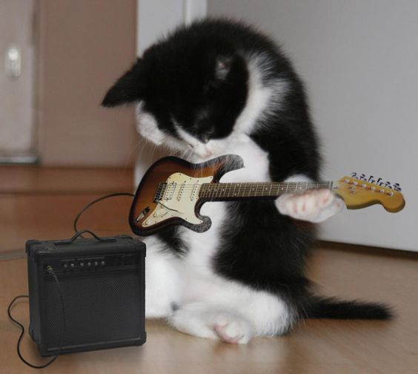

資料
➮演唱會資料
▸日期
▸介紹
▸名稱
▸演唱會連結
➮Spotify
▸user授權資料
➮line-bot使用者
▸預測mbti、收藏的演唱會、喜歡的歌曲
▸mbti16分類歌曲資料
▸feedback
5

Slide 6

特色
-預測MBTI、推薦歌曲
spotify自動化授權
提取使用者喜歡的歌曲之音樂屬性
mbti預測模型
資料庫存每一類mbti使用者喜好歌曲
隨機選取相同類別mbti的歌曲做推薦
6
5

Slide 7

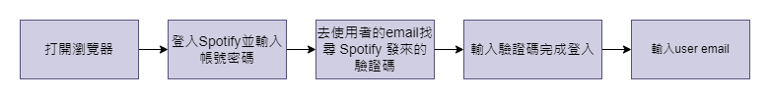
spotify自動化授權
7

Slide 8
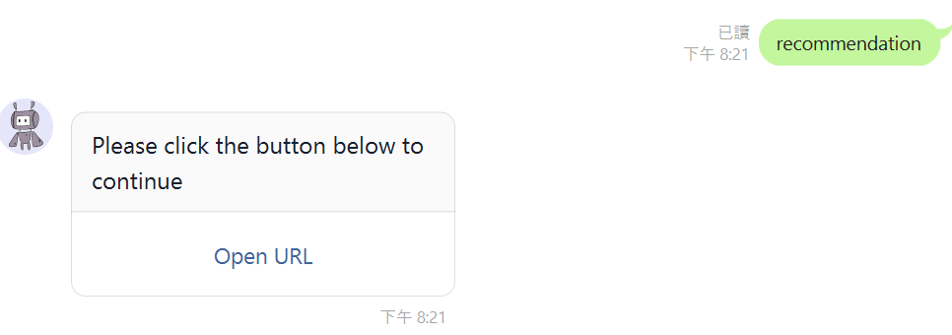
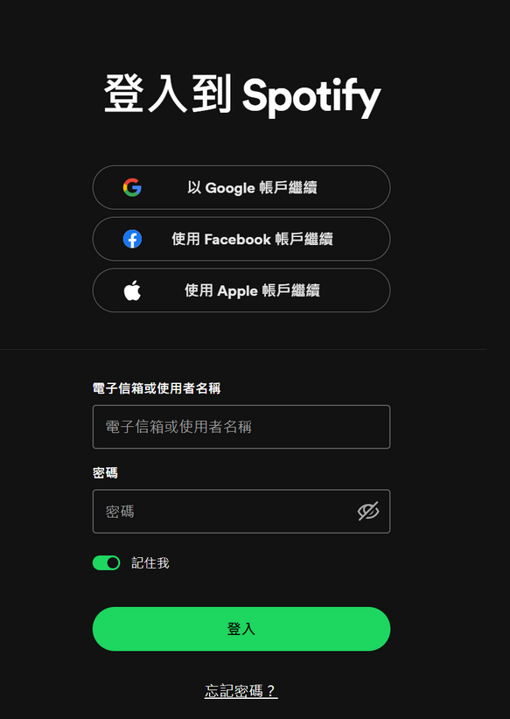
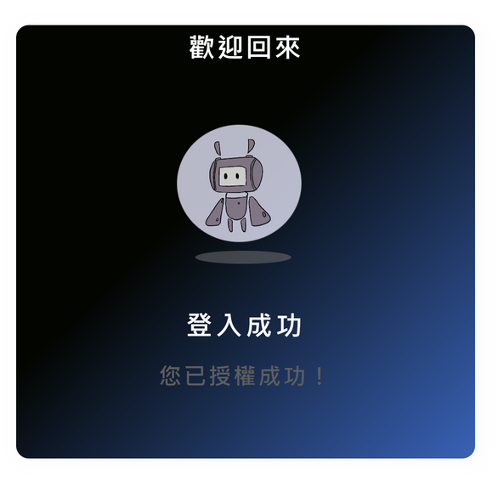
用戶授權流程
Step3：
同意授權
redirect url
render_template
(success_login.html)
Step4
Step1
Step2
8
5

Slide 9




提取使用者喜歡的歌曲之音樂屬性
根據使用者喜歡曲目的Spotify ID獲取歌曲特性。
acousticness：範圍0.0到1.0。
danceability：適合跳舞的程度，範圍0.0到1.0。
energy：能量感，範圍0.0到1.0。
instrumentalness：樂器音的占比，越接近1.0表示越可能沒有人聲。
liveness：錄音中有現場觀眾的可能性。
loudness：曲目的整體音量，以分貝計。
speechiness：曲目中語音的占比。
tempo：曲目的每分鐘節拍數，表示速度。
valence：曲目音樂的正面情感表達程度。
key、mode、time_signature：曲目的主調、調性和拍號。
計算平均值、標準差
放入MBTI預測模型進行預測
9
5

Slide 10

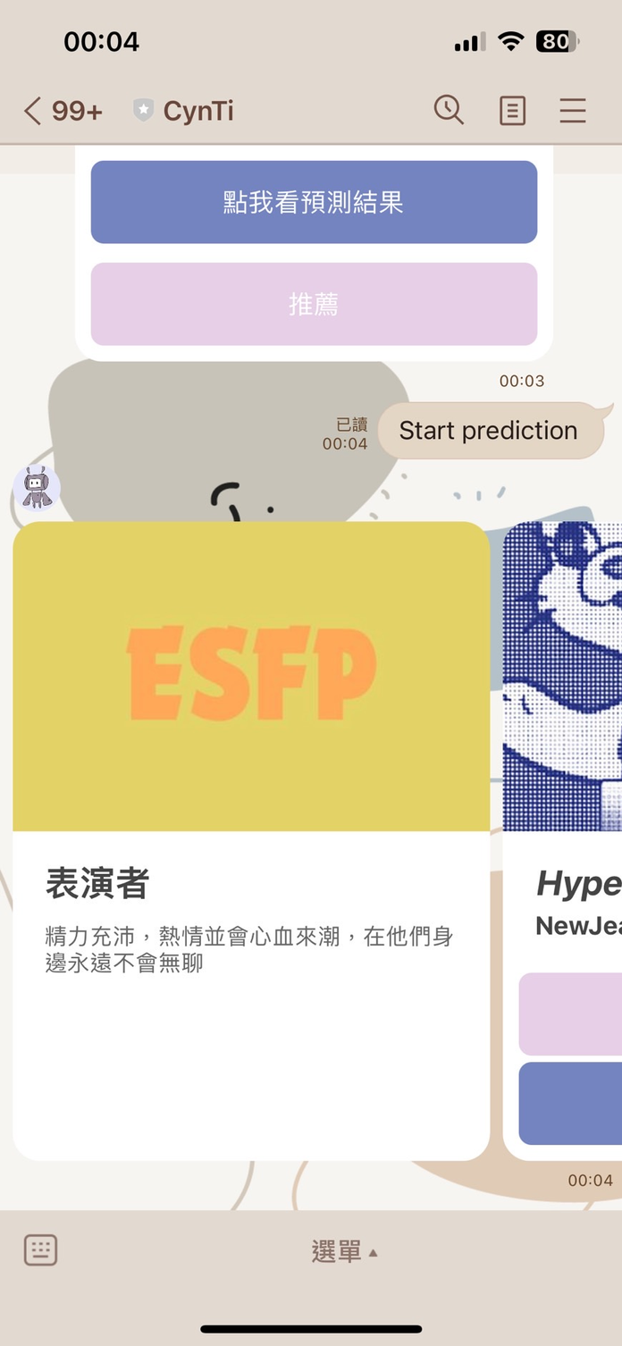


MBTI預測模型
-實作方式
10

Slide 11

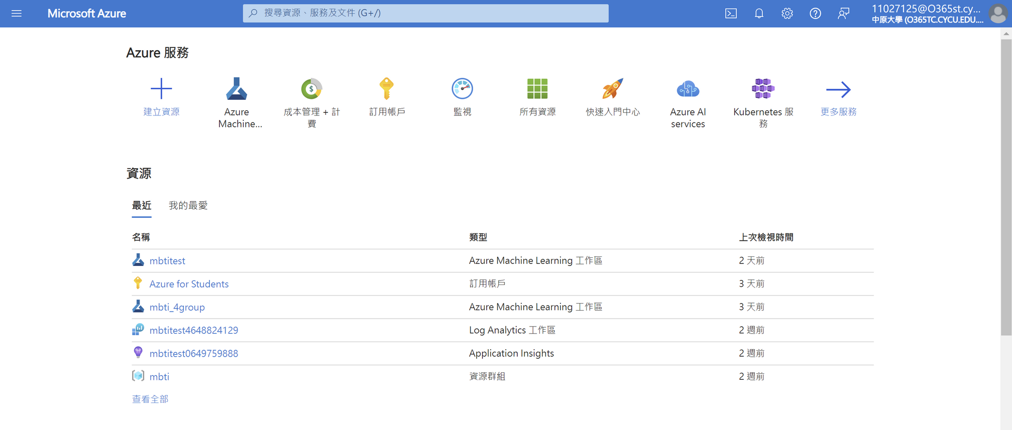
MBTI預測模型-自動化ML
11
5

Slide 12

資料集
共4081筆資料
資料集來源:Kaggle
資料內容:MBTI與對應的播放清單內歌曲的音樂特性，每行都是 Spotify 播放清單的聚合資訊(音樂特性的平均值及標準差)。
12
5

Slide 13
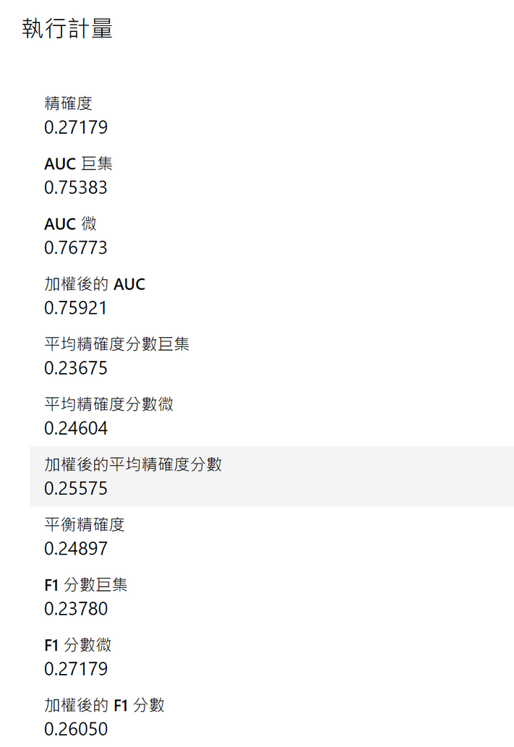
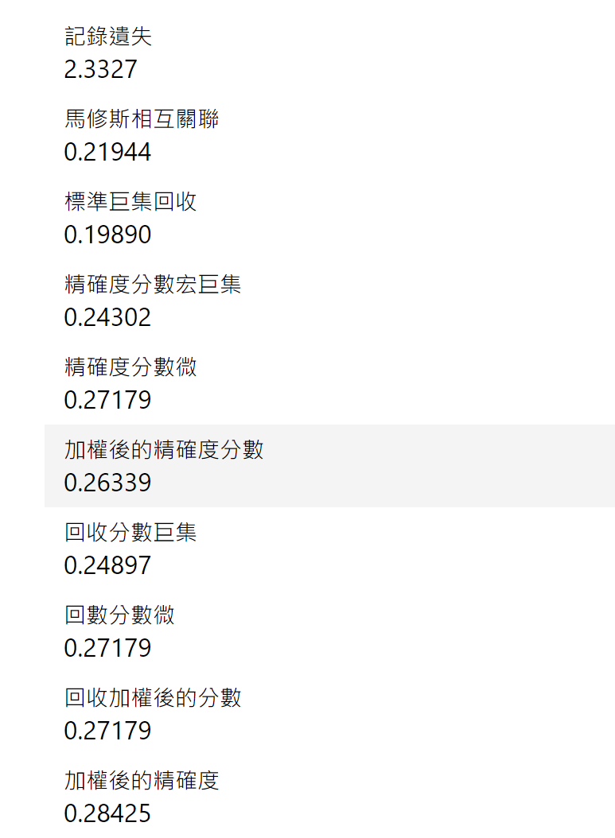

模擬指標及預測結果
13

Slide 14
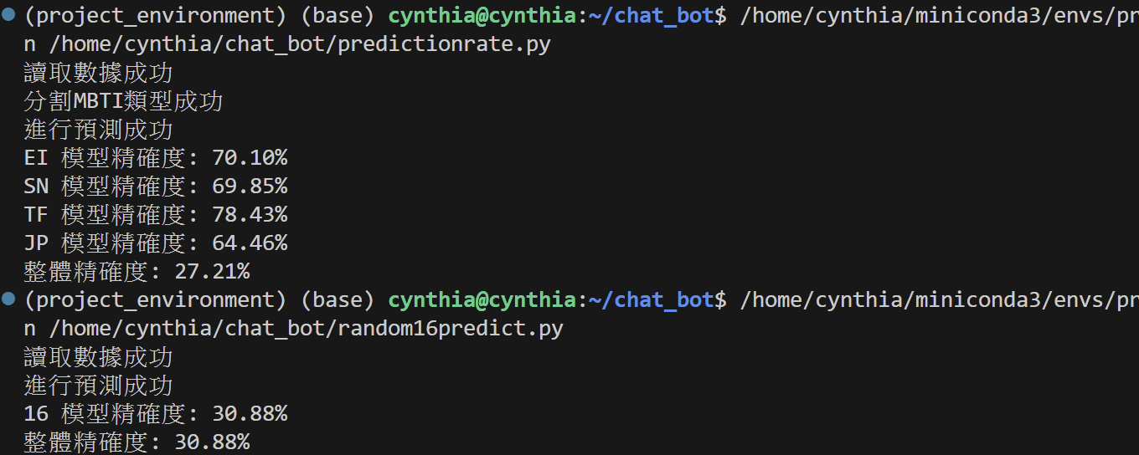
16分類模型vs.4個2分類模型
最終我們決定採用16分類模型進行使用者的mbti預測
14

Slide 15


強化
➮搜尋功能加入MBTI特性
▸演唱會
▸專輯
15

Slide 16

工具
▸python
▸flask
▸Docker
▸MongoDB
16

Slide 17
Thank you
for listening!

